Slide 1


de-12. 中間まとめ
（データベース演習）
URL: https://www.kkaneko.jp/de/de/index.html
金子邦彦

Slide 2
12-1. イントロダクション

Slide 3
リレーショナルデータベースの仕組み
データをテーブルと呼ばれる表形式で保存
テーブル間は関連で結ばれる。複雑な構造を持ったデータを効率的に管理することを可能に。
ID | 商品名 | 単価
1 | みかん | 50
2 | りんご | 100
3 | メロン | 500
商品
関連
購入者 | 商品番号
X | 1
X | 3
Y | 2
購入

Slide 4
商品テーブルと購入テーブル
商品
ID | 商品名 | 単価
1 | みかん | 50
2 | りんご | 100
3 | メロン | 500
Xさんは、1 のみかんと，
3 のメロンを買った
Yさんは、 2 のりんごを買った
関連
購入
購入者 | 商品番号
X | 1
X | 3
Y | 2
購入テーブルの情報
商品テーブルの情報

Slide 5
リレーショナルデータベースの重要性
データの整合性: リレーショナルデータベースは、データの整合性を保持するための機能を有する。これにより、誤ったデータや矛盾したデータが保存されるのを防ぐことができる。
柔軟な問い合わせ（クエリ）能力: リレーショナルデータベースのSQL（Structured Query Language）の使用により、複雑な検索やデータの抽出が可能になる。
トランザクションの機能: 一連の操作全体を一つの単位として取り扱うことができる機能。これにより、データの一貫性と信頼性が向上する。
セキュリティ: アクセス権限の設定などにより、セキュリティを確保。
データの安全な保管、効率的なデータ検索・操作、ビジネスや研究の意思決定をサポート。

Slide 6
12-2. 演習

Slide 7
Access での注意点
SQLビューでは、SQL文を１つずつ実行
（複数まとめての一括実行ができない）
CREATE TABLE では、「実行」の後、画面が変化しないが実行できている
INSERT INTO では、「実行」の後、確認表示が出る。その後、画面が変化しないが実行できている

Slide 8
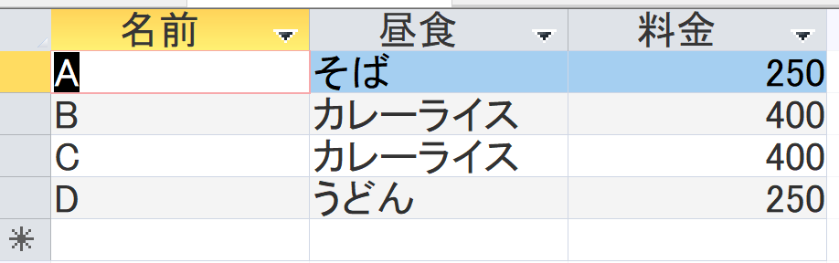
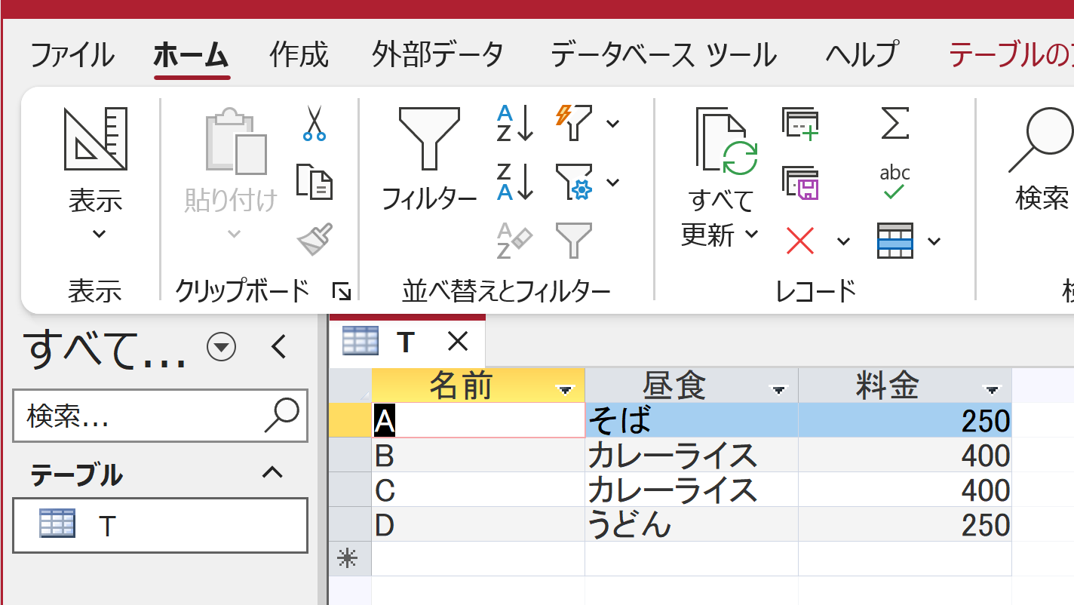
Access でのテーブルデータの確認
SQL で確認
SELECT * FROM T;
テーブルビューで、「テーブル名」をダブルクリック

Slide 9
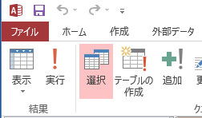


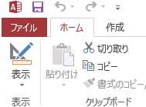
SQL 問い合わせ（クエリ）で使用する２つのビュー
実行
SQL ビュー
SQL 文の作成、編集
データシートビュー
問い合わせ（クエリ）の
結果
表示 + SQL ビュー
マウス操作でビューを切り替え

Slide 10
Access の SQL ビューを用いた問い合わせ
① Access の SQLビュー開く
② SQL 文の編集。select, from, where を使用
例: select * from テーブル名 where 列1 = 値1;
③ SQL 文の実行
実行の結果、データシートビューに画面が変わり、そこに問い合わせの結果が表示される
④ さらにSQL 文の編集、実行を続ける場合には、画面を SQL ビューに切り替える

Slide 11
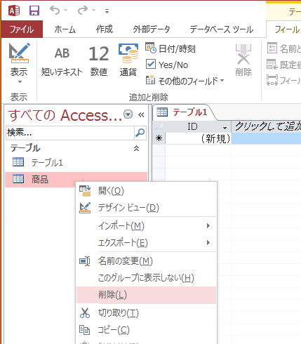
間違ってしまったときは、テーブルの削除
を行ってからやり直した方が早い場合がある
テーブルビューで、削除したいテーブルを右クリックして、「削除」
テーブルを削除するときは、
間違って必要なテーブルを削除しない
ように、十分に注意する！
（元に戻せない）

Slide 12
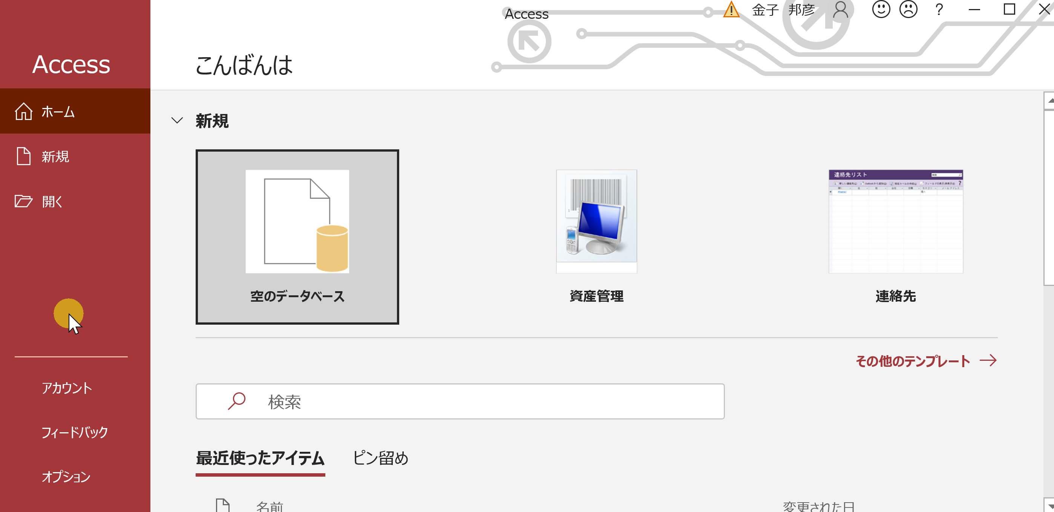
演習の手順
パソコンを使用する
前もって Access をインストールしておくこと
Access を起動する
Access で、「空のデータベース」を選び、「作成」をクリック．

Slide 13
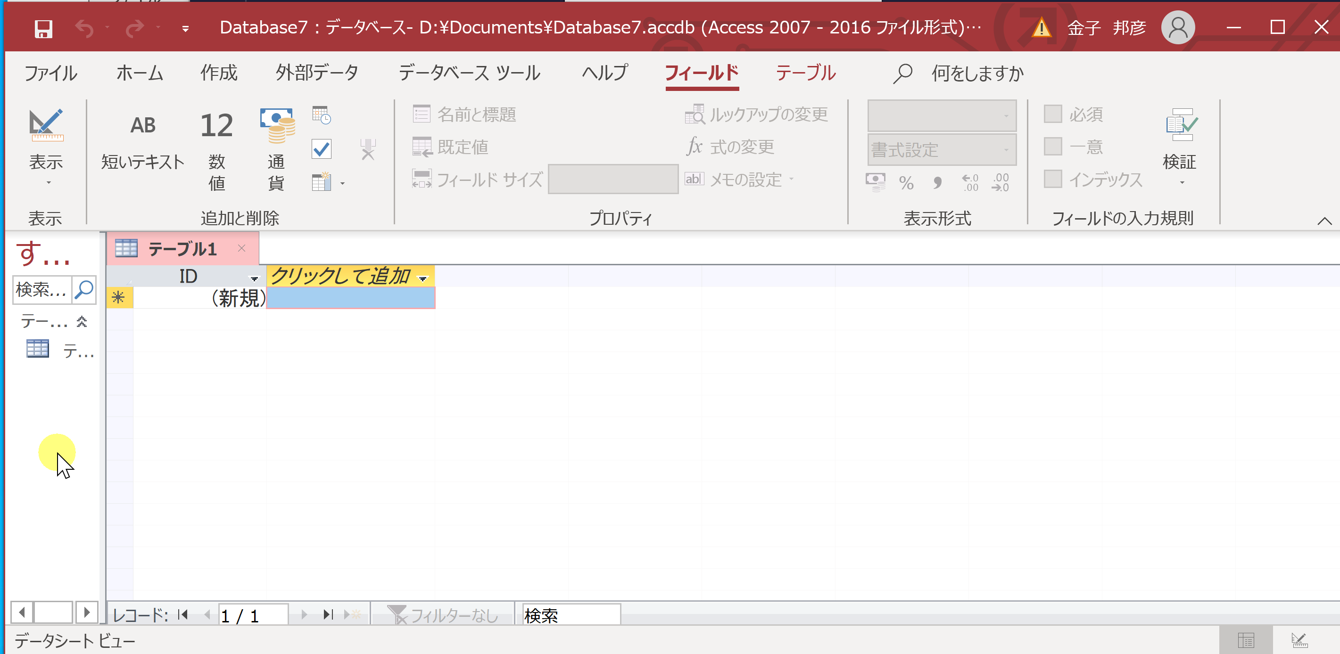
4. テーブルツール画面が表示されることを確認

Slide 14
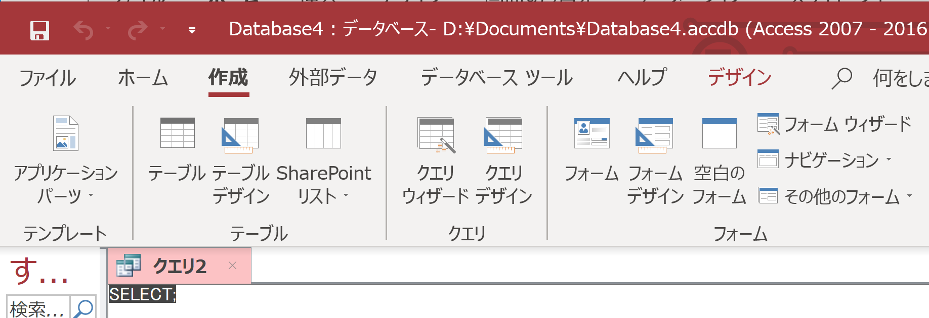
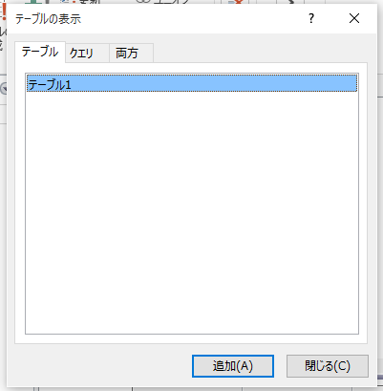
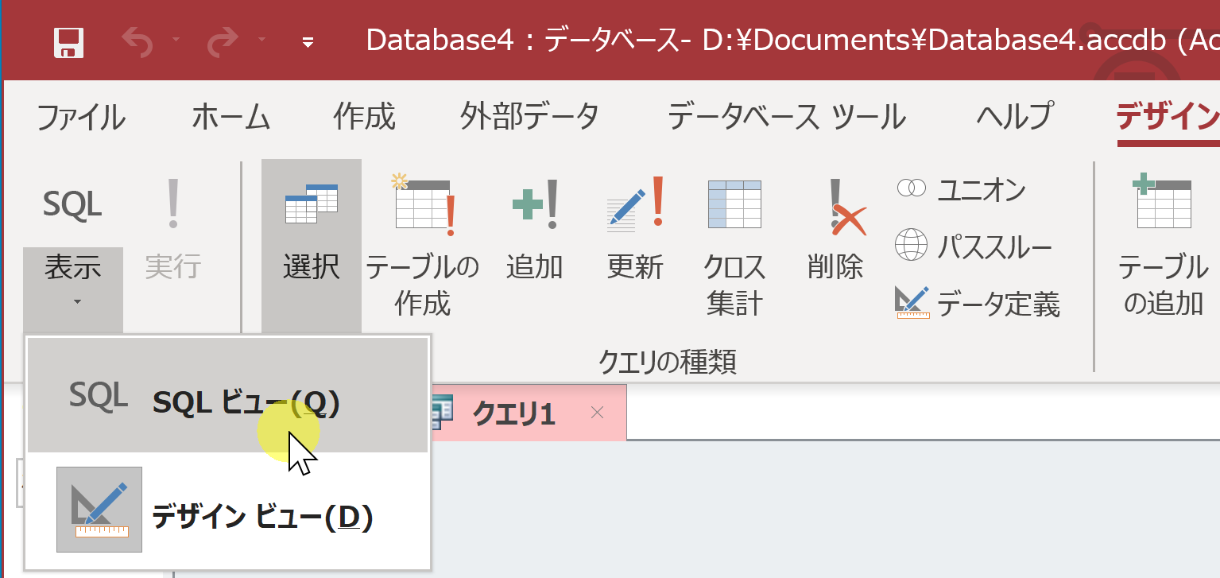
5. 次の手順で、SQLビューを開く．
①「作成」タブで、「クエリデザイン」をクリック
このような
表示が出た
ときは
「閉じる」を
クリック
②「デザイン」タブで、「表示」を展開し「SQLビュー」を選ぶ

Slide 15

演習１．NULL
【トピックス】
  NULL
  IS NULL

Slide 16
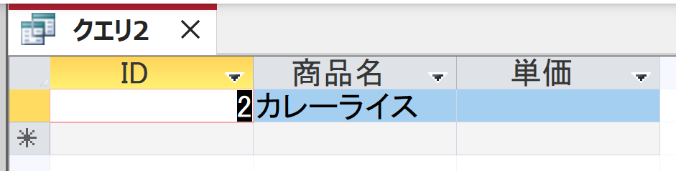
Access での NULL の表示
Access では「NULL」は空欄で表示される
「NULL」とは表示されない。これは正常動作である

Slide 17
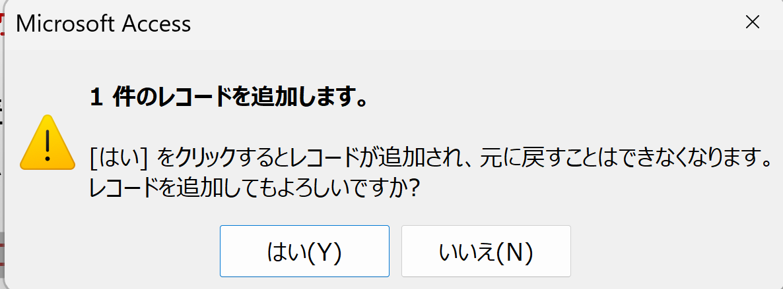
SQL ビューに、次の SQL を１つずつ入れ、「実行」ボタンで、SQL文を実行．結果を確認
CREATE TABLE メニュー (
ID INTEGER PRIMARY KEY,
商品名 TEXT,
単価 INTEGER);
INSERT INTO メニュー VALUES(1, 'かき氷', 400);
INSERT INTO メニュー VALUES(2, 'カレーライス', NULL);
INSERT INTO メニュー VALUES(3, 'サイダー', 200);
INSERT INTOでは、「実行」の後、確認
表示が出る。その後、画面が変化しない
が実行できている

Slide 18
SQL ビューに、次の SQL を１つずつ入れ、「実行」ボタンで、SQL文を実行．結果を確認
SELECT * FROM メニュー；
SELECT * FROM メニュー WHERE 単価 IS NULL;
SELECT * FROM メニュー WHERE 単価 >= 0;

Slide 19
Access での NULL の表示
Access では「NULL」は空欄で表示される
「NULL」とは表示されない。これは正常動作である

Slide 20
演習２．種々のSQL問い合わせ． Access の SQL ビューを使用．
【トピックス】
  AUTOINCREMENT
  NULL
  SELECT

Slide 21
Access の AUTOINCREMENT
Access の AUTOINCREMENT : 自動の通し番号
(Access の固有機能）
データ追加のたびに 1, 2, 3, ・・・の通し番号が自動で設定される
MySQL では AUTO_INCREMENT
1 | 商品A | 100
2 | 商品B | 200
3 | 商品C | 150
自動の通し番号

Slide 22
SQL ビューに、次の SQL を１つずつ入れ、「実行」ボタンで、SQL文を実行．結果を確認
CREATE TABLE 商品 (
id AUTOINCREMENT PRIMARY KEY,
商品名 TEXT,
単価 INTEGER
);
CREATE TABLE 申し込み (
id AUTOINCREMENT PRIMARY KEY,
日時 DATETIME,
氏名 TEXT,
商品番号 INTEGER,
個数 INTEGER,
FOREIGN KEY (商品番号) REFERENCES 商品(id)
);
「id AUTOINCREMENT PRIMARY KEY」は Access 固有の書き方。
整数で自動の通し番号

Slide 23
SQL ビューに、次の SQL を１つずつ入れ、「実行」ボタンで、SQL文を実行．結果を確認
INSERT INTO 商品(商品名, 単価) VALUES ('商品A', 100);
INSERT INTO 商品(商品名, 単価) VALUES ('商品B', 200);
INSERT INTO 商品(商品名, 単価) VALUES ('商品C', 150);
INSERT INTO 申し込み(日時, 氏名, 商品番号, 個数) VALUES (Now(), 'X', 1, 1);
INSERT INTO 申し込み(日時, 氏名, 商品番号, 個数) VALUES (Now(), 'X', 2, 10);
INSERT INTO 申し込み(日時, 氏名, 商品番号, 個数) VALUES (Now(), 'Y', 2, 5);
INSERT INTO 申し込み(日時, 氏名, 商品番号, 個数) VALUES (Now(), 'X', 1, 1);
Access では AUTOINCREMENT に設定した id に対して NULL を使って
INSERT を実行できないので、別の書き方にしている
INSERT INTOでは、「実行」の後、確認
表示が出る。その後、画面が変化しない
が実行できている

Slide 24
SQL ビューに、次の SQL を１つずつ入れ、「実行」ボタンで、SQL文を実行．結果を確認
SELECT * FROM 商品;
SELECT * FROM 申し込み;
SELECT * FROM 申し込み
INNER JOIN 商品 ON 申し込み.商品番号 = 商品.id;
SELECT 申し込み.日時,申し込み.氏名,申し込み.個数 * 商品.単価
FROM 申し込み
INNER JOIN 商品 ON 申し込み.商品番号 = 商品.id;
SELECT 氏名, SUM(個数 * 商品.単価)
FROM 申し込み
INNER JOIN 商品 ON 申し込み.商品番号 = 商品.id
GROUP BY 氏名;

Slide 25
SQL ビューに、次の SQL を１つずつ入れ、「実行」ボタンで、SQL文を実行．結果を確認
SELECT *
FROM 商品
WHERE 単価 > (SELECT AVG(単価) FROM 商品);
SELECT MAX(単価)
FROM 商品;
SELECT *
FROM 申し込み
WHERE 氏名 = 'X';

Slide 26
SQL ビューに、次の SQL を１つずつ入れ、「実行」ボタンで、SQL文を実行．結果を確認
SELECT DISTINCT(申し込み.氏名)
FROM 申し込み
INNER JOIN 商品 ON 申し込み.商品番号 = 商品.id
WHERE 商品.商品名 = '商品A';
SELECT 氏名, COUNT(*) AS 申し込み数
FROM 申し込み
GROUP BY 氏名;
SELECT SUM(申し込み.個数)
FROM 申し込み
INNER JOIN 商品 ON 申し込み.商品番号 = 商品.id
WHERE 商品.商品名 = '商品B';

Slide 27
演習３．データの更新、データの削除
【トピックス】
  UPDATE … SET
  DELETE FROM

Slide 28
SQL ビューに、次の SQL を１つずつ入れ、「実行」ボタンで、SQL文を実行．結果を確認
１つずつ実行するたびに、商品テーブルの変化を確認してください。
UPDATE 商品
SET 単価 = 120
WHERE 商品名 = '商品A';
DELETE FROM 商品
WHERE 商品名 = '商品C';
UPDATE 商品
SET 単価 = 1000
WHERE 商品名 = '商品B';

Slide 29
発展演習

Slide 30
発展演習１．テーブルの作成とデータの挿入
SQLを使用して新しいテーブルを定義し、データを追加
学生テーブルを作成してください。
このテーブルには
ID（整数、主キー）
名前（文字列）
年齢（整数）の属性があります。
テーブを定義し、学生のデータを追加してください。
ヒント: CREATE TABLE、INSERT INTO

Slide 31
発展演習２．テーブルの集約とグループ化
学生 テーブルを使用して、年齢ごとに学生の数をカウントしてください。
作成したテーブルに学生のデータを追加してください。
ヒント:COUNT, GROUP BY

Slide 32
解答例
発展演習１
CREATE TABLE 学生 (
ID INTEGER PRIMARY KEY,
名前 TEXT,
年齢 INTEGER
);
INSERT INTO 学生 VALUES(1, '山田太郎', 20);
INSERT INTO 学生 VALUES(2, '鈴木花子', 19);
発展演習２
SELECT 年齢, COUNT(*) FROM 学生 GROUP BY 年齢;

